Slide 1
INTELLIGENCE
ARTIFICIELLE
Mythes,
réalités et
perspectives
François Bonneville
VENDREDI 24 OCTOBRE 2025 - ORGELET

Slide 2


REMERCIEMENTS

Slide 3
INTRODUCTION
INTELLIGENCE ARTIFICIELLE
Branche de l’informatique qui vise à créer
des machines capables de reproduire
— ou de simuler — certaines facultés
de l’intelligence humaine :
raisonnement,
apprentissage,
perception,
langage,
créativité,
etc.

Slide 4
SOMMAIRE
Histoire de l’intelligence artificielle
01
Des origines mythologiques
aux révolutions technologiques du XXe siècle
La maturité de l’IA
02
D’une intelligence expérimentale à
une intelligence opérationnelle
La révolution des transformeurs
03
Des mots aux idées : comment des modèles pré-entraînés ont transformé l’intelligence artificielle
Les perspectives
04

Slide 5
HISTOIRE DE
L’INTELLIGENCE ARTIFICIELLE
Des origines mythologiques aux révolutions technologiques du XXe siècle

Slide 6
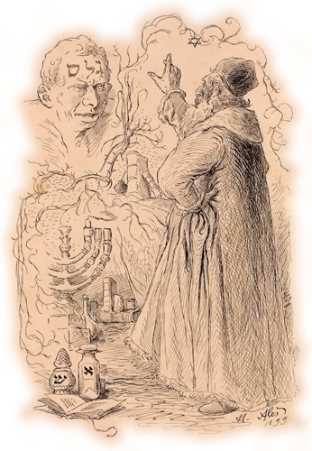
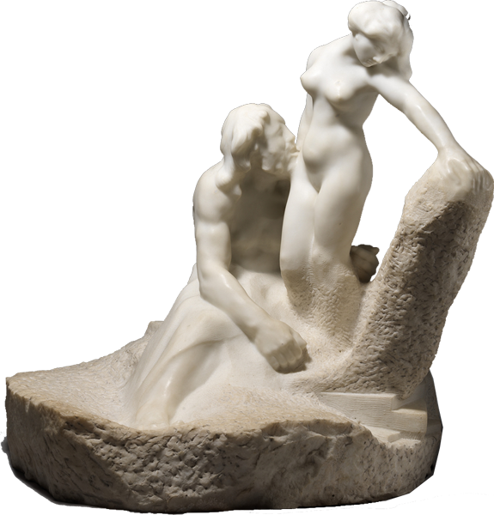
La préhistoire de l’IA
Depuis toujours, les Hommes ont rêvé de s’élever au rang de divinité,
cherchant à donner vie à une créature douée de pensée.
Pygmalion et Galatée
Golem

Slide 7
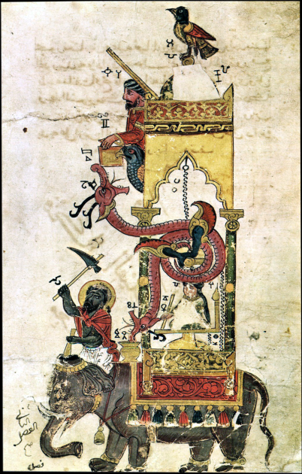
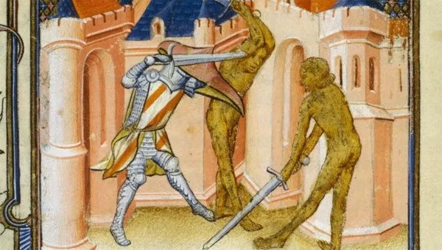
Au Moyen-Âge
Des engins, des « merveilles » et des automates
Littérature arthurienne
Al-Jazarī (1136-1206)

Slide 8
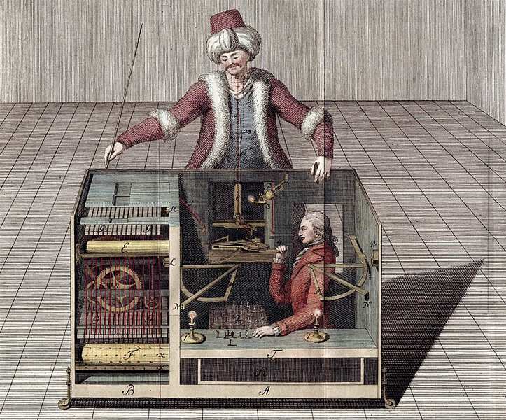
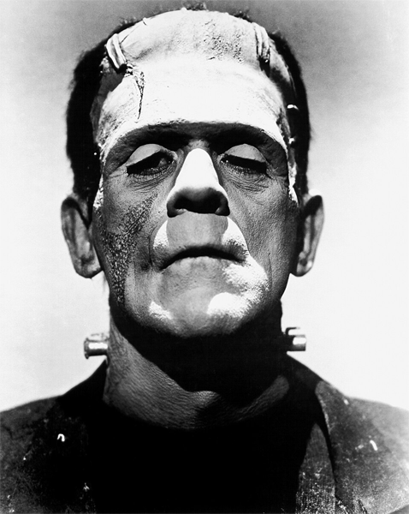
Au XVIIIe et XIXe siècles
Frankenstein
de Mary Shelley
Turc mécanique

Slide 9
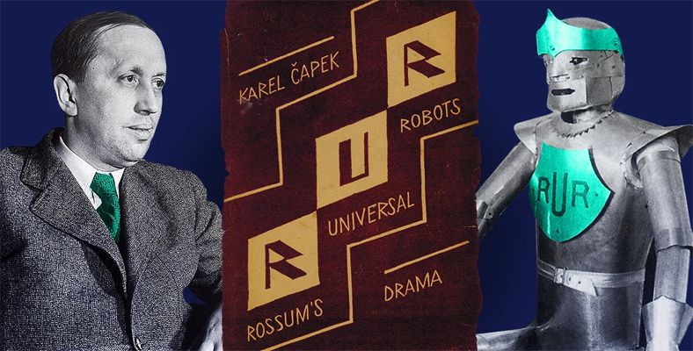
Science fiction
Karel Čapek
1920 R.U.R

Slide 10
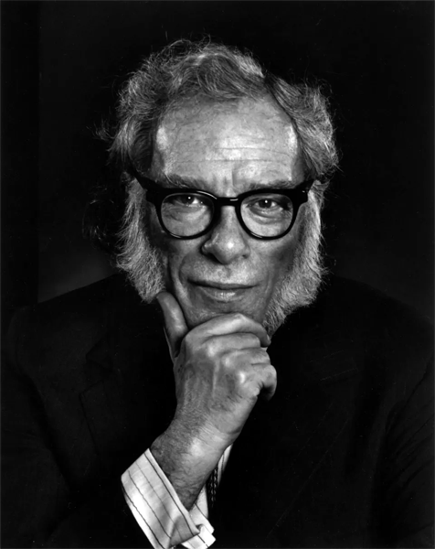
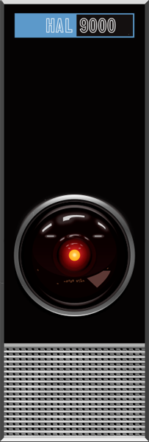
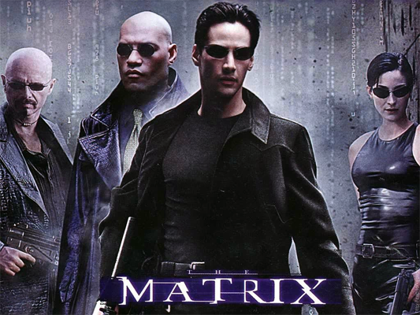
Science fiction
1999
Matrix
Isaac Asimov
1968
2001, l’odysée de l’espace

Slide 11
Evolution des sciences
-IVᵉ siècle av. J.-C. Aristote Formalise la logique déductive (syllogismes)
base du raisonnement automatique.
-IIIᵉ siècle av. J.-C. Euclide Introduit la démonstration axiomatique
raisonnement rigoureux à partir de postulats.
IXᵉ siècle Al-Khwarizmi Fondateur de l’algèbre et du concept d’algorithme (mot dérivé de son nom).
XVIIᵉ siècle Descartes Développe la méthode rationnelle et le raisonnement mécanique
XVIIᵉ siècle Pascal Construit la Pascaline, première machine à calculer mécanique.
XVIIIᵉ siècle Leibniz Rêve d’une “mathesis universalis”, une langue logique pour résoudre
tous les raisonnements : prémices de la logique formelle et
de la machine à raisonner.
XIXᵉ siècle George Boole Crée la logique binaire (0/1) — fondement de l’informatique et des circuits logiques.

Slide 12
Evolution des sciences
XIXᵉ siècle Charles Babbage Conçoivent la machine analytique
Ada Lovelace idée d’un programme
imaginent déjà une machine “créative”.
XIXᵉ siècle George Boole Crée la logique binaire (0/1)
fondement de l’informatique et des circuits logiques.
1910 Bertrand Russell Principia Mathematica
Alfred Whitehead Tentative de fonder toutes les mathématiques sur la logique pure
1920 David Hilbert Cherche à formaliser toutes les mathématiques
rêve d’un système logique complet et cohérent
1931 Kurt Gödel Théorème d’incomplétude
Montre les limites de la logique formelle
1936 Alan Turing Machine de Turing
Modélise le calcul automatique

Slide 13
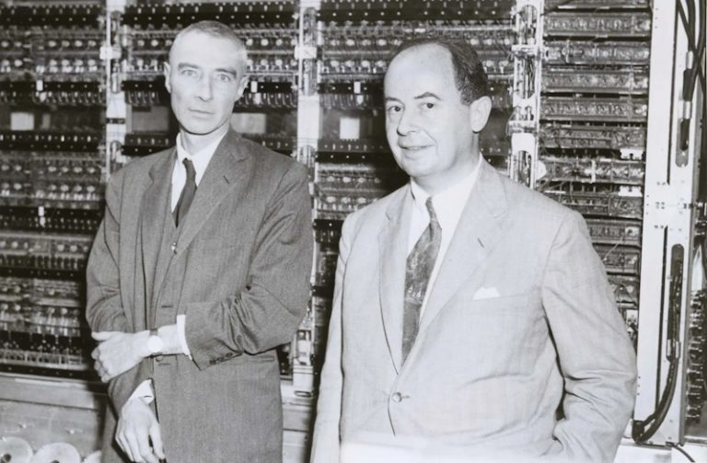
Les prémisses de l’IA
1951 : Von Neumann, dans The General and Logical Theory of Automata
dresse un parallèle entre les organismes, les neurones naturels et les automates artificiels, stipulant que l’analyse de la régularité de ces organismes permettrait d’établir l’architecture de systèmes artificiels fiables.

Slide 14
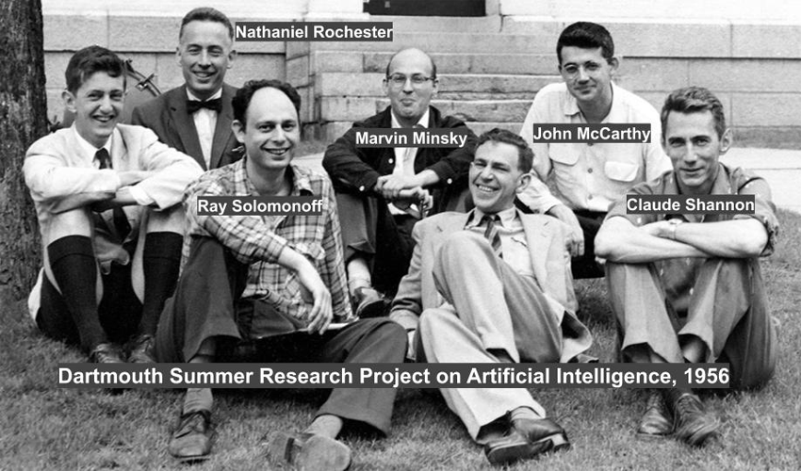
L’acte fondateur
La conférence de Dartmouth (1956)
Organisée par John McCarthy, Marvin Minsky, Claude Shannon et Herbert Simon
marque la naissance officielle
de l’intelligence artificielle
comme discipline scientifique.
Le terme Artificial Intelligence
est créé.

Slide 15
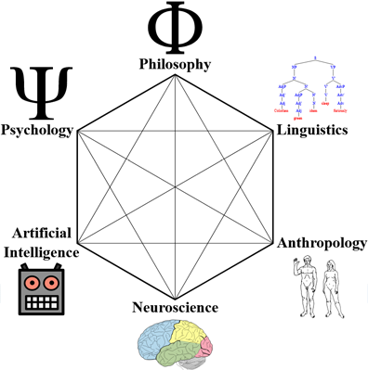
La révolution cognitive
Interdisciplinarité
Apports Majeurs
Modèle du traitment de l'information
Théorie des représentations mentales
Étude des structures cognitives
(mémoire, attention, raisonnement)
Impact :
Fondation de la psychologie cognitive
étude des fonctions psychologiques de l'être humain
(langage, résolution de problèmes, perception, attention)
Nouveau paradigme pour comprendre l'intelligence
Base théorique pour l'IA symbolique
La grammaire générative (Noam Chomsky)
en opposition
à la linguistique cognitive (George Lakoff)

Slide 16
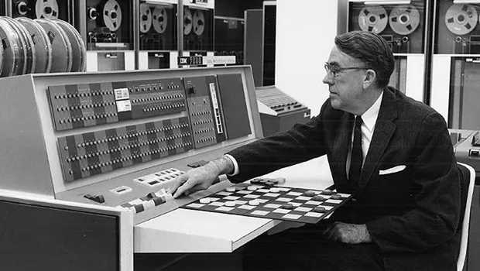
Les premiers succès
1956, Allen Newell, Herbert Simon et Cliff Shaw
Logic Theorist
premier programme à démontrer des théorèmes de logique.
capable de prouver 38 des 52 théorèmes
des « Principia Mathematica » de Whitehead et Russell.

Slide 17
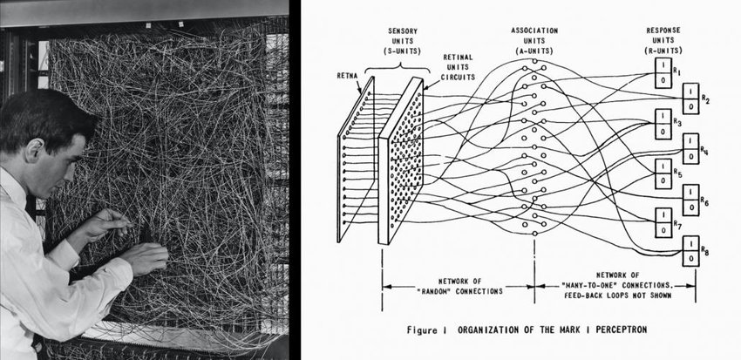
Les premiers succès
1958 Rosenblatt
Perceptron
première tentative de réseau de neurones

Slide 18
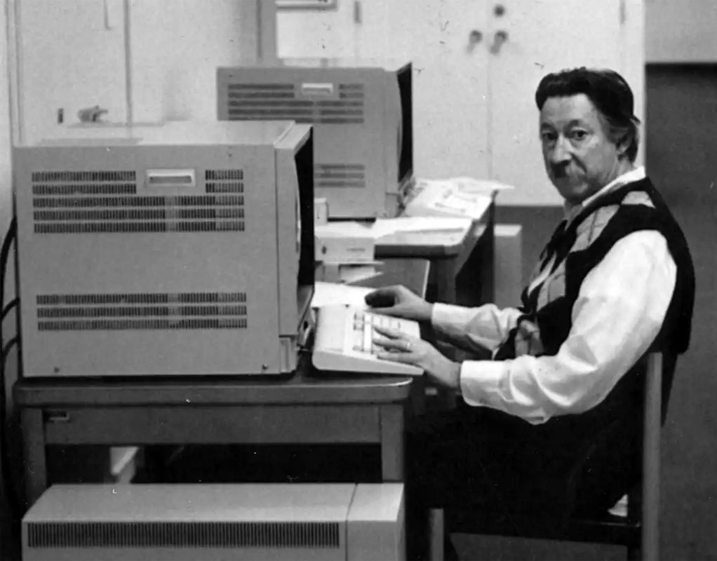
Les premiers succès
1966, Joseph Weizenbaum, développe ELIZA : première simulation de dialogue humain (psychiatre virtuel).
Une suite de règles grammaticales et de reformulations types.
Face à des phrases comme
« Je suis triste »
ELIZA offre invariablement la même réponse
« Pourquoi êtes-vous triste ? »
et donne l’illusion d’une écoute attentive.
L’enthousiasme est immense : certains pensent que les ordinateurs “penseront comme les humains” avant 1980.

Slide 19
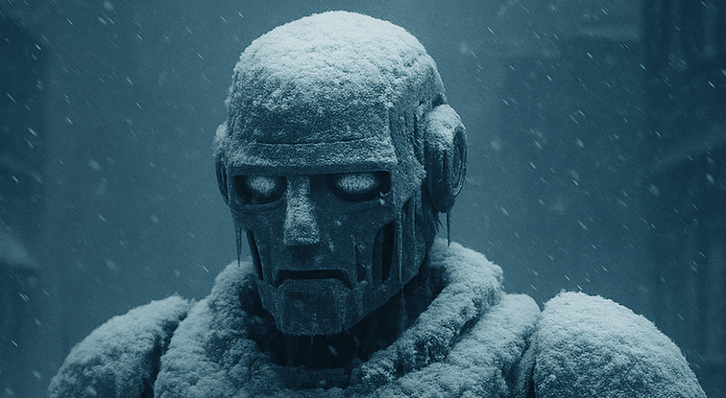
Le premier hiver de l’IA
Les ordinateurs sont trop lents.
Les programmes d’IA
échouent face à
la complexité du monde réel.
Le rapport Lighthill
(1973, Royaume-Uni)
critique sévèrement
le manque de résultats.
Années 1970
Les promesses
Ne sont pas tenues
Baisse des financements et désintérêt pour l’IA.

Slide 20
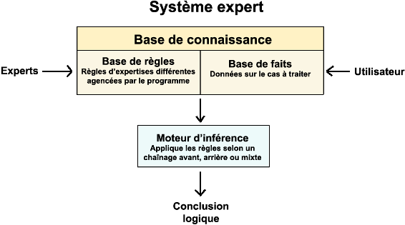
Le dégel :
Les Systèmes Experts
Programme informatique qui imite les capacités de décision d'un expert humain dans un domaine très précis.
Architecture basée sur 3 composants :
Base de Règles : collection de connaissances
du type SI... ALORS... capturées auprès des experts humains.
  Exemple en médecine : SI le patient a de la fièvre ET un mal de gorge
  ALORS il est possible (à 70%) qu'il ait une angine.
Base de Faits : données spécifiques au problème
exemple : les symptômes d'un patient).
Moteur d'Inférence : parcourt la base de règles et la compare aux faits
pour déduire de nouvelles conclusions.
2 modes de fonctionnement :
Chaînage Avant : on part des faits pour arriver à une conclusion (du symptôme vers le diagnostic).
Chaînage Arrière : on part d'une hypothèse (un diagnostic) et on vérifie si les faits la supportent.
Succès des Systèmes Experts
Utilité pratique immédiate : résolvent des problèmes concrets.
Succès commerciaux retentissants :
  MYCIN : diagnostic des infections bactériennes
  DENDRAL : analyse de structures chimiques

Slide 21
La désillusion des
systèmes experts
Manque de polyvalence et coût de développement : nécessite
l’intervention d’experts humains et d’ingénieurs pour formaliser les connaissances.
Adaptabilité très limitée.
Problème de Maintenance : les bases de règles devenaient gigantesques, complexes et difficiles à maintenir.
Ajouter une nouvelle règle pouvait créer des conflits imprévus avec les anciennes.
Manque de Sens Commun : un système expert est un "idiot savant". Il sait tout sur son domaine étroit, mais il ne comprend pas les bases du monde.
Il peut donc faire des erreurs absurdes si on sort de son cadre.
Problème d’explicabilité : Bien
qu’ils puissent fournir des explications
sur leurs raisonnements, celles-ci sont souvent limitées à la logique programmée et ne reflètent pas toujours la réalité complexe du monde.

Slide 22
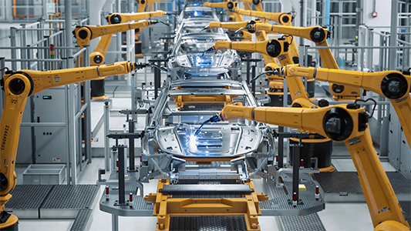
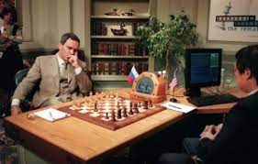
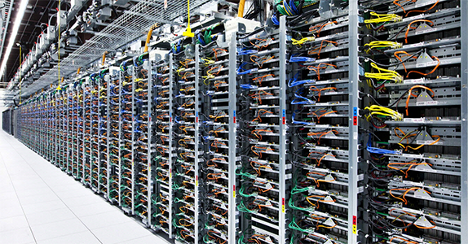
La renaissance de l’IA
(1990–2010)
L’avènement de la robotique industrielle créée des besoins spécifiques :
  Vision par ordinateur (reconnaissance d’images)
  planification de mouvement
  interaction homme-robot
La puissance de calcul s’accroit grâce aux architectures massivement parallèles
Deep Blue, un supercalculateur avec 30 processeurs spécialisés conçus pour le jeu d'échecs, pouvait évaluer 200 millions de positions par seconde qui permettent de voir des combinaisons tactiques extrêmement longues et complexes
En 1997, Deep Blue bat Gary Kasparov le champion du monde
A partir des années 2000 : explosion des données numériques accessibles par Internet (Big Data)
Développement des réseaux de neurones profonds (deep learning) et du machine learning.

Slide 23
LA MATURITÉ DE
L’INTELLIGENCE ARTIFICIELLE
D’une intelligence expérimentale à une intelligence opérationnelle

Slide 24
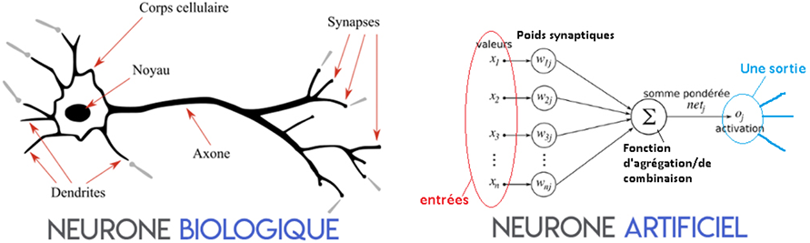
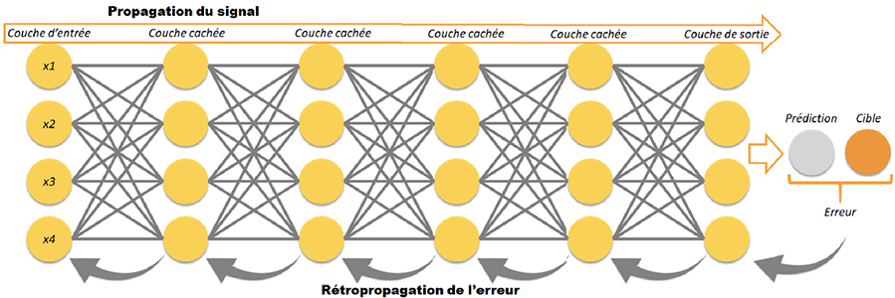
La (re) découverte des
réseaux de neurones
Longtemps oubliés faute de puissance de calcul et de données, les réseaux de neurones renaissent au début des années 2000
Principe de fonctionnement d’un réseau de neurones
  Constitué de :
    Couches d’entrée
    reçoivent les données numériques
    (image, texte, son, etc.)
    Couches cachées extraient des
    caractéristiques de plus en plus abstraites
    Couche de sortie
    produit le résultat final (classe, prédiction, action)
  Chaque neurone calcule une somme pondérée de ses entrées puis applique une fonction d'activation pour produire une sortie.

Slide 25
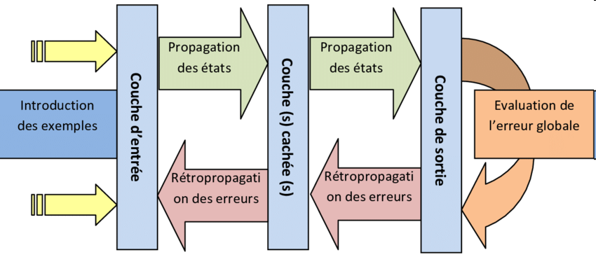
Apprentissage supervisé
Méthode d’entraînement où le modèle apprend à associer des entrées (X) à des sorties attendues (Y)
en s’appuyant sur un grand nombre d’exemples déjà connus.
On “supervise” le modèle en lui montrant la bonne réponse pour chaque exemple puis en appliquant une rétroaction
Le réseau apprend en ajustant la pondération pour minimiser l’erreur entre la sortie attendue et la sortie réelle
c’est le processus d’apprentissage supervisé.
Un algorithme : la rétropropagation du gradient permet de corriger les erreurs en remontant à travers le réseau.
Chaque poids est mis à jour proportionnellement à son influence sur l’erreur.

Slide 26
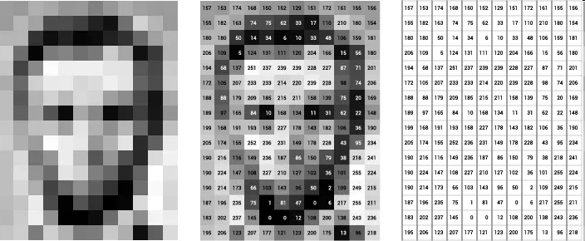
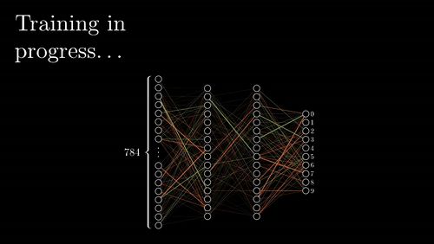
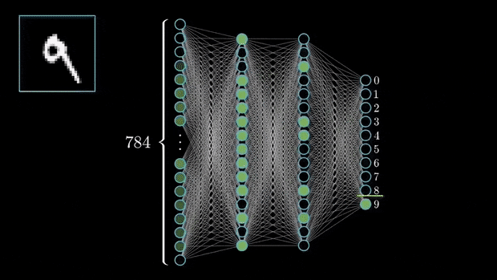
Exemple

Slide 27
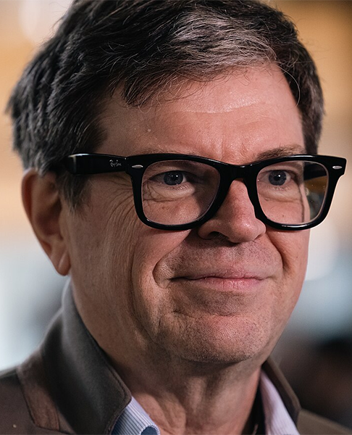
Yann LeCun
Un visionnaire du deep learning
  Doctorat à l’Université Pierre-et-Marie-Curie (1987)
  Chercheur à l’Université de Toronto (1988)
  Dans les années 1990, il développe des réseaux neuronaux convolutifs pour la reconnaissance d'image, technologie mise en application rapidement par le Crédit Mutuel de Bretagne pour la lecture optique de chèques
  Professeur à l’Université de New-York
  Rejoint Facebook en 2013
  Titulaire pour l'année 2016 de la chaire « Informatique et sciences numériques » du Collège de France
  Prix Turing 2018 avec Geoffrey Hinton et Yoshua Bengio

Slide 28
Le « big bang du deep learning » : la compétition
ImageNet Large Scale Visual Recognition Challenge
  Le Dataset ImageNet
    Base de données géante : 1,4 million d'images.
    +1000 catégories différentes (allant des animaux aux objets du quotidien)
  Évaluer les algorithmes de reconnaissance d'images
    Avant 2012, les algorithmes utilisaient des techniques pour extraire des caractéristiques des images (coins, contours, textures)
    En 2012, une équipe de l’Université de Toronto dirigée par Geoffrey Hinton et ses étudiants Alex Krizhevsky et Ilya Sutskever créent un réseau de neurones qu'ils nommèrent AlexNet
      8 couches (très profond pour l’époque)
      paralléliser les calculs sur des cartes graphiques pour réduire le temps d'entraînement.
      augmentation de données en générant artificiellement des images existantes en les recadrant
    Amélioration des performances des réseaux de neurones profonds lorsque l’on augmente
      La taille du réseau
      La taille du jeu de données de l’apprentissage
      La quantité de calcul de l’algorithme de rétroprogatation
      .

Slide 29
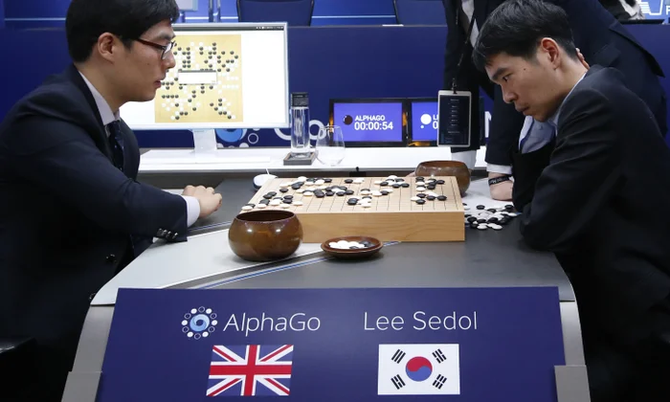
L’apprentissage automatique
L’IA ne se limite plus à exécuter des règles
programmées ou à être supervisée,
mais peut appendre automatiquement
(Machine Learning)
Principe : permettre à la machine
d’apprendre à partir de données
et de généraliser à de nouvelles situations.
Exemple : l’exploit historique d’AlphaGo
Défis du jeu de Go :
Complexité combinatoire immense
plus de positions possibles que
d’atomes dans l’univers
Stratégie nécessitant intuition et planification à long terme
Développé par DeepMind, AlphaGo utilise largement l’apprentissage par renforcement, jouant contre lui-même.
En 2016 il bat un champion humain et bat le champion du monde en 2017

Slide 30
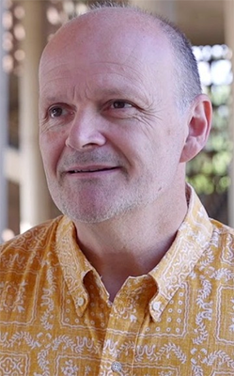
Au service du grand public
des années 2010
  La prédiction linguistique dès les années 2000 : les premiers algorithmes s’appuient sur des modèles statistiques simples qui utilisent des fréquences d’occurrence dans de grands corpus de texte.
  Les assistants vocaux intelligents des années 2010
    Siri (racheté par Apple, 2011)
    Alexa (Amazon, 2014)
    intègrent plusieurs technologies clés :
      Reconnaissance vocale
      Compréhension du langage naturel
      Raisonnement contextuel et apprentissage personnalisé
      Synthèse vocale
  Les algorithmes de recommandation
  La reconnaissance d’images (Google Photos)
  Les outils de traduction (Google Translate)

Slide 31
LA RÉVOLUTION DES TRANSFORMERS
ET DES GRANDS MODELES DE LANGAGES
Des mots aux idées : comment des modèles pré-entraînés ont transformé l’intelligence artificielle

Slide 32
Les grands modèles de langage
Capables de comprendre, de raisonner et de générer du texte, les LLMs représentent l’aboutissement de plusieurs décennies de progrès en apprentissage automatique, en traitement du langage naturel et en puissance de calcul.
LLM : un réseau de neurones de très grande taille, entraîné sur d’immenses corpus textuels afin d’apprendre à prédire le mot suivant dans une phrase.
Par apprentissage automatique sur tout le contenu d’Internet, ces modèles ont appris les structures linguistiques, les relations sémantiques et même des connaissances implicites sur le monde.
Ils sont construits à partir de l’architecture Transformer, introduite en 2017, qui permet d’analyser les relations entre tous les mots d’un texte simultanément grâce au mécanisme d’attention.
Ces modèles peuvent :
Comprendre le contexte global d’un texte,
Générer du contenu cohérent,
Traduire, résumer, ou répondre à des questions complexes,
Et parfois raisonner de manière logique ou symbolique.

Slide 33
Les Transformeurs
Avec l’apprentissage automatique, les réseaux de neurones classiques n’étaient que de bons outils
« d’auto completion » mais peinent à comprendre le contexte global et à traiter de longues dépendances.
Il manquait à ces modèles une capacité essentielle : l’attention qui permet de se concentrer sur les éléments pertinents d’une phrase, comme le fait naturellement un cerveau humain.
2017 : la naissance du Transformer
Une équipe de chercheurs de Google publie un article désormais légendaire : “Attention Is All You Need.”
Le Transformer, une nouvelle architecture neuronale fondée sur un mécanisme
d’attention multi-têtes (multi-head self-attention).
Plutôt que de traiter le langage de manière linéaire, le Transformer permet à chaque mot de
“regarder” tous les autres mots d’une phrase pour en comprendre le sens global.

Slide 34
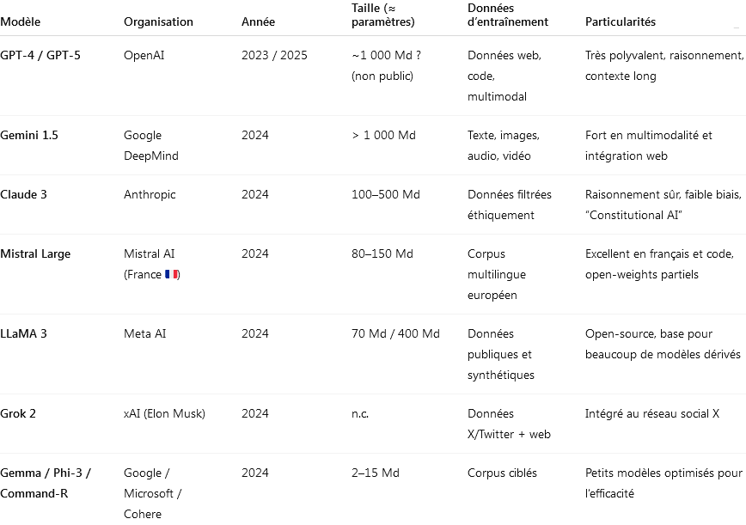
Etat de l’art

Slide 35
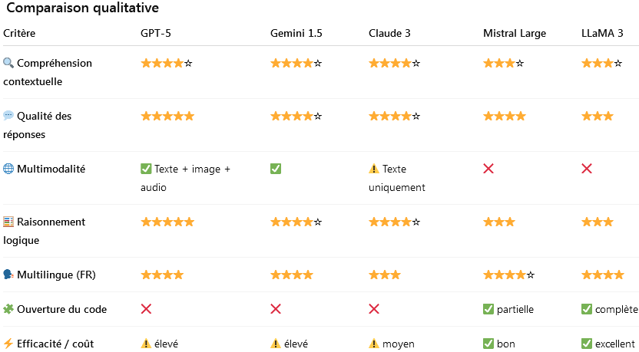
Etat de l’art

Slide 36
DEMONSTRATION

Slide 37
LA PERSPETIVES
DE L’INTELLIGENCE ARTIFICIELLE
Des mots aux idées : comment des modèles pré-entraînés ont transformé l’intelligence artificielle

Slide 38
De la spécialisation
à la généralisation
L’IA est pour l’instant spécialisée : un algorithme jouait aux échecs, un autre reconnaissait des visages, un troisième traduisait du texte.
Aujourd’hui, émergence d’une IA généraliste, capable de :
comprendre le langage,
analyser des images,
écrire du code,
raisonner sur des données complexes.
Cette convergence des capacités ouvre la voie à des systèmes polyvalents, capables d’apprendre de nouveaux domaines sans réentraînement complet.
C’est le premier pas vers une intelligence artificielle généralisée (AGI).

Slide 39
L’ère de la multimodalité
Les prochaines générations d’IA ne se contenteront plus du texte.
Elles seront multimodales, capables de traiter plusieurs formes de données simultanément : texte, image, vidéo, son, signaux sensoriels (température, mouvement, etc.).
Fusion des modalités : l’IA pourra percevoir et comprendre le monde d’une manière plus proche de l’humain.
À terme, ces IA deviendront interactives et perceptives, capables d’analyser une scène, d’entendre une conversation et d’y répondre dans le bon contexte.

Slide 40
Au service des sciences
et de la connaissance
L’un des domaines le plus d’impacté est la recherche scientifique.
Déjà, des modèles comme AlphaFold ou DeepMind GraphCast ont bouleversé la biologie et la météorologie.
Demain, les IA :
formuleront des hypothèses,
mèneront des expériences simulées,
analyseront d’immenses volumes de données scientifiques,
proposeront de nouvelles théories.
Nous entrons dans une ère où la découverte scientifique assistée par IA pourrait accélérer des progrès majeurs en santé, climat, énergie ou astrophysique

Slide 41
Nouveaux usages
Nouveaux métiers
Les prochaines années verront une transformation profonde du monde du travail.
L’IA ne remplacera pas seulement certaines tâches : elle redéfinira les rôles humains.
Dans l’éducation : tuteur personnalisé, adaptant les cours à chaque élève.
Dans la santé : médecin-assistant capable d’aider au diagnostic et à la prévention.
Dans l’administration : agent automatisé, allégeant les procédures et simplifiant la relation citoyenne.
Dans l’industrie : copilote intelligent, améliorant la planification, la maintenance et la sécurité.
Mais ces mutations exigent de repenser la formation, l’éthique professionnelle et la relation homme–machine.

Slide 42
Éthique et régulation
Les enjeux éthiques deviennent centraux :
Transparence : comprendre comment une IA prend ses décisions.
Responsabilité : identifier qui répond de ses erreurs.
Protection des données : préserver la vie privée dans un monde connecté.
Équité algorithmique : éviter les discriminations et les biais.
L’Union européenne, avec son AI Act, cherche à poser les premières bases d’une régulation équilibrée : innovation d’un côté, protection des citoyens de l’autre.

Slide 43
une révolution cognitive
et humaniste ?
L’intelligence artificielle ne remplace pas l’intelligence humaine, elle l’étend.
Comme l’écriture, l’imprimerie ou l’ordinateur, elle transforme notre manière de penser, créer, apprendre et décider.
L’avenir de l’IA sera ce que nous en ferons :
un instrument de connaissance partagée et d’émancipation
ou
un outil de domination
Si nous choisissons la voie de la transparence, de l’éthique et de la coopération, alors l’IA deviendra non pas une menace, mais un partenaire dans la quête de savoir.

Slide 44
MERCI
Pour votre attention

Slide 45
Débat et réflexion collective
Questions ouvertes au public
Confiance – Faut-il comprendre le fonctionnement d’une IA pour lui faire confiance ?
Travail – L’IA remplacera-t-elle des métiers ou en créera-t-elle de nouveaux ?
Création – Une œuvre produite par une IA est-elle vraiment artistique ?
Éthique – Qui doit fixer les limites : les ingénieurs, les États ou les citoyens ?
Éducation – Comment préparer les jeunes générations à collaborer avec l’IA ?
Identité – Que restera-t-il de spécifiquement humain dans un monde d’intelligences
artificielles ?
Durabilité – Peut-on rendre l’IA écologiquement responsable ?

